Slide 1

Přírodní vědy aktivně a interaktivně
Elektronický materiál byl vytvořen v rámci projektu OP VK CZ.1.07/1.1.24/01.0040
Zvyšování kvality vzdělávání v Moravskoslezském kraji
Střední průmyslová škola stavební, Havířov, příspěvková organizace
Název EM | FIL_FYZ_23
Název sady EM | Rentgenové záření
Vzdělávací obor | Fyzika
Vzdělávací oblast | Člověk a příroda, Informační a komunikační technologie
Autor | Mgr. Olga Filipová
Ročník | 2
Anotace | RTG – objev, zdroj, užití

Slide 2
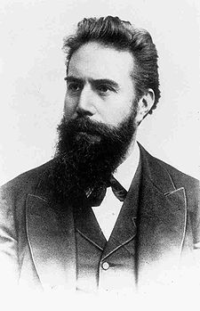
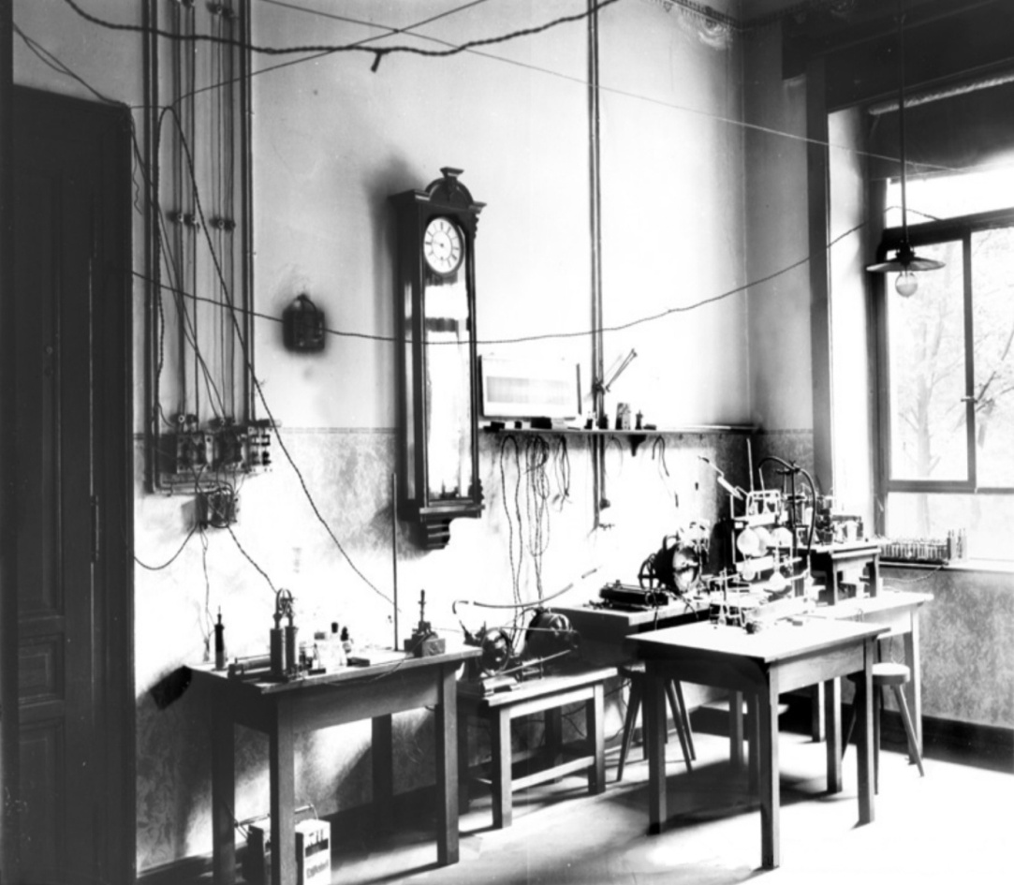
Rentgenové záření
Obr. 1: W. C. Roentgen (1845—1923)
Obr. 2: Roentgenova pracovna

Slide 3
Rentgenové záření
Objevil německý fyzik Wilhelm Conrad Röntgen na konci 19. století
V roce 1901 byla za objev rentgenového záření udělena první Nobelova cena za fyziku
Vzniká v rentgence přeměnou kinetické energie rychle letících elektronů v energii záření

Slide 4
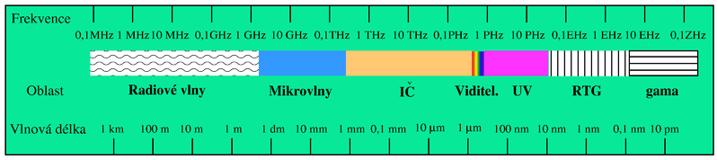
Rentgenové záření
Je součástí elektromagnetického spektra
Frekvence: 6.10¹⁶ – 3.10²⁰ Hz
Vlnová délka ve vakuu: 5.10⁻⁹ – 10⁻¹² m
Obr. 3: Elektromagnetické spektrum

Slide 5
Rentgenové záření
Ionizuje vzduch
Luminiscenční účinky na některé látky
Působí negativně na organismus
Způsobí zčernání fotografické emulze
Nemá elektrický náboj a je pohlcováno látkami

Slide 6
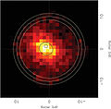
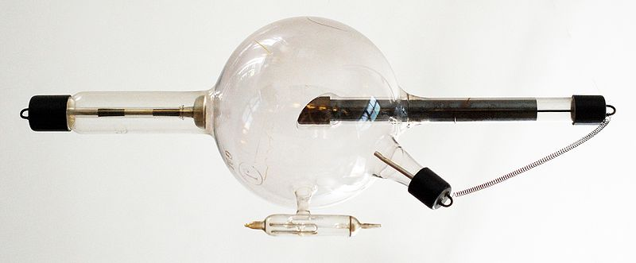
Zdroje RTG záření
hvězdy (např. Slunce), ze kterých se dále šíří do vesmíru
  Obr. 4
nejčastěji využívaný umělý zdroj RTG záření - rentgenka
Obr. 5

Slide 7
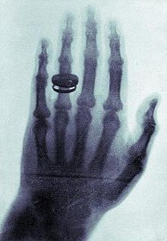
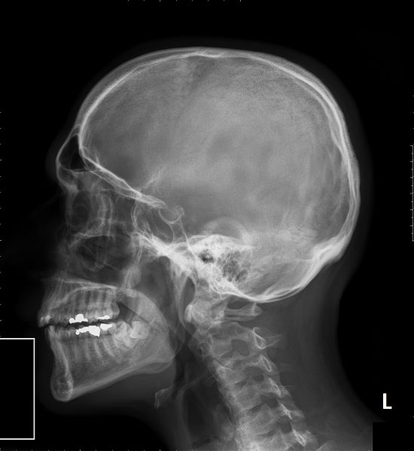
Užití RTG záření
RTG diagnostika v lékařství - záření prochází tělem pacienta, těžší atomy pohlcují záření více (např. vápník v kostech), lehké atomy měkkých tkání méně, vzniká kontrastní zobrazení na fotografické desce, případně je záření snímáno a zpracováno digitálně
Obr. 6
Obr. 7

Slide 8
Užití RTG záření
CT tomografie - RTG zdroj snímkuje pacienta v různých směrech pod úhly 0 – 180º. Po digitálním zpracování počítačem lze vyvolat obraz libovolného řezu orgánem pacienta
RTG defektoskopie - obdobná aplikace v technice, zobrazení defektů výrobků a stavebních konstrukcí, únavy materiálu – pneumatiky závodních vozů F1; celní kontroly kamionů …pojízdné RTG zdroje

Slide 9
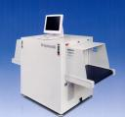


Užití RTG záření
Kontrola zavazadel na letišti
Obr. 8

Slide 10
Zdroje
Obr. 1: Wilhelm Conrad Röntgen (1845--1923). In: Wikipedia: the free encyclopedia [online]. San Francisco (CA): Wikimedia Foundation, 2001- [cit. 2013-05-30]. Dostupné z: http://cs.wikipedia.org/wiki/Soubor:Wilhelm_Conrad_R%C3%B6ntgen_%281845--1923%29.jpg
Obr. 2: UNKNOWN, COPYRIGH. Room where Röntgen did his first found about x-rays. In: Wikipedia: the free encyclopedia [online]. San Francisco (CA): Wikimedia Foundation, 2001- [cit. 2013-05-30]. Dostupné z: http://upload.wikimedia.org/wikipedia/commons/d/d2/Room_where_R%C3%B6ntgen_found_x-rays.jpg
Obr. 3: ORIGINAL UPLOADER WAS KF AT CS.WIKIPEDIA. Spektrum elektromagnetického záření. In: Wikipedia: the free encyclopedia [online]. San Francisco (CA): Wikimedia Foundation, 2001- [cit. 2013-05-30]. Dostupné z: http://cs.wikipedia.org/wiki/Soubor:ElmgSpektrum.png
Obr. 4: NASA/SWIFT/XRT/U. LEICESTER/RICHARD WILLINGALE. Úlomek C komety Schwassman-Wachmann 3. Snímek v rentgenové oblasti spektr. In: Wikipedia: the free encyclopedia [online]. San Francisco (CA): Wikimedia Foundation, 2001- [cit. 2013-05-30]. Dostupné z: http://cs.wikipedia.org/wiki/Soubor:Comet_SW3_rentgen.jpg
Obr. 5: X-ray tube. In: Wikipedia: the free encyclopedia [online]. San Francisco (CA): Wikimedia Foundation, 2001- [cit. 2013-05-30]. Dostupné z: http://commons.wikimedia.org/wiki/File:X-ray_tube_3.jpg?uselang=cs
Obr. 6: WILHELM RÖNTGEN. Soubor:X-ray by Wilhelm Röntgen of Albert von Kölliker's hand. In: Wikipedia: the free encyclopedia [online]. San Francisco (CA): Wikimedia Foundation, 2001- [cit. 2013-05-30]. Dostupné z: http://cs.wikipedia.org/wiki/Soubor:X- ray_by_Wilhelm_R%C3%B6ntgen_of_Albert_von_K%C3%B6lliker%27s_hand_-_18960123-01.jpg
Obr. 7: TOMÁŠ VENDIŠ. Bočná projekce lbi, snímkováno digitálním rentgenem. In: Wikipedia: the free encyclopedia [online]. San Francisco (CA): Wikimedia Foundation, 2001- [cit. 2013-05-30]. Dostupné z: http://cs.wikipedia.org/wiki/Soubor:Lat_lebka.jpg
Obr. 8: RTG skener zavazadel. [online]. [cit. 2013-05-30]. Dostupné z: http://www.maxmerlin.cz/cs/produkt/rtg-skener- zavazadel

